Slide 1
Lecture7 分布式路由协议
SPIN ( Sensor Protocols for Information via Negotiation )基于协商的路由协议
Directed Diffusion (定向扩散)路由协议

Slide 2
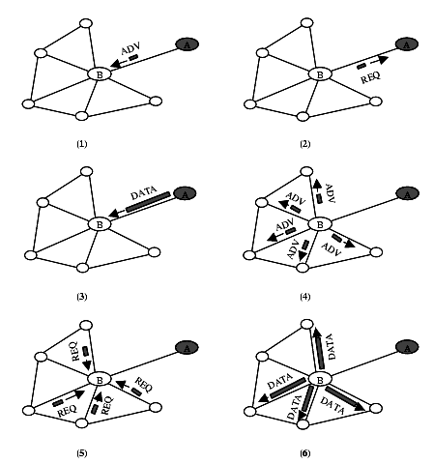
7.1 SPIN路由协议 7.1.1 3步握手协议
A
A
节点A有新数据，通过ADV广播发布有新数据的消息，使用元数据
B节点收到ADV后，发现自己没有该数据，通过REQ向A请求新数据
A节点向B节点传送源数据
B节点融合新数据，并通过ADV发布新数据消息
如果某节点有ADV中描述的数据的副本就忽略该消息
A
A
A
A

Slide 3
7.1.2 SPIN协议的设计思路
每个节点在发送数据之前，通过协商来确定其他节点是否需要数据
节点通过元数据(meta data)确定接收数据中是否有重复数据存在
元数据：描述传感器节点所采集的数据属性的数据，较原始数据所需要的位数少
元数据传输所需要的能量较数据本身传输需要的能量少
SPIN协议使用的消息
ADV (Advertise)消息广播包：宣布有数据发送，广播
REQ (Request)数据请求包：希望接收数据
DATA包：含数据的数据包

Slide 4
7.1.3 SPIN协议特点
优点
较好地解决了内爆、重叠和资源浪费问题
不需要进行路由维护
对网络拓扑变化不敏感，可用于移动WSN
缺点
本质上SPIN还是向全网扩散新消息，开销比较大
三步握手协议,数据传输的延迟大；数据流量大时可能拥塞
当产生或收到数据的节点的所有邻节点都不需要数据时，将导致数据不能继续转发，以致对该数据感兴趣的较远节点无法得到数据。这使得SPIN协议无法保证数据的可靠传递

Slide 5
7.1.4 SPIN协议族（Protocol Family）
SPIN-PP:适合点对点信道的SPIN协议
For networks using point-to-point transmission media
Ideal conditions assumed with no packet loss，energy unlimited
SPIN-EC：SPIN-PP的基础上增加了能量限制
SPIN-PP 能量不低于阈值的节点才能转发数据
SPIN-BC：适合于广播信道的SPIN协议
3-stage handshake protocol for broadcast media
设定定时器控制REQ的发送，防止产生重复的REQ，其余节点听到REQ，则放弃发送REQ
SPIN-RL：考虑信道上存在分组丢失的SPIN协议
SPIN-BC for Lossy networks,控制差错、丢包与发送重传请求
Notes:
当一个节点的剩余能量低于能量阈值后，减少其在协议中参与的活动

Slide 6
7.2 DD定向扩散路由算法(Directed Diffusion)
加州大学洛杉矶分校计算机科学系的Deborah Estrin等人再DARPA的1997-1998 ISAT项目完成后提出的。
7.2.1 路由的建立
Sink节点向网络广播建立路由申请，包格式为：
包类型 源节点ID 发送节点ID 信息位 跳数 校验位
1 byte 4 bytes 4bytes 521 bytes 4 bytes 1 byte
包类型：“0”-路由建立的packet；“1”-数据查询或数据packet
源节点ID：发送packet的Sink节点编号
信息位：对于路由建立的packet为空。
传感器节点路由表：
目的节点ID（Sink节点ID） 邻居节点编号 时间戳（Create Time）
4 bytes 4 bytes 14 bytes

Slide 7
DD路由的建立程序：
Struct Sourcepacket
{
int packageType[1]; //包类型
int sourceID[4]; //源节点ID
int sendsensorID[4]; //发送节点ID
char packageInfo[512]; //信息位
int metric[4]; //跳数
int chkInfo[1]; //校验位
} source_package;
Struct
{
int destSink[4]; 目的节点ID
int neighborID[4]; //邻居节点ID
char createTime[14]; //时间戳
} route_table[2]; //路由表格式
Recv source_package; //接收邻居节点发送的数据
Read route table； //读路由表

Slide 8
If(source_pakage.packageType===0) //判断是否为路由申请
If(route_table[0].destSink==NULL) //第1条路由信息是否为空
{
route_table[0].destSink=source_package.sourceID;
route_table[0].destSink=source_package.sendsensorID;
route_table[0].createTime=SySTEM_TIME; //用系统时间确定时间戳
write routetable; //保存结果
}
Else if(route_talbe[1].destSink==NULL and route_table[0].destSink!=source_package.sourceID) //第2条路由记录是否为空以及源地啊孩纸是否与第1条不重复
{
route_table[1].destSink=source_package.sourceID;
route_table[1].destSink=source_package.sendsensorID;
route_table[1].createTime=SySTEM_TIME;
write routetable;
}

Slide 9
DD的数据发送程序：
Struct Datapacket
{
int packageType[1]; //包类型
int sourceID[4]; //源节点ID
int neighborsensorID[4]; //邻居节点ID
char packageInfo[512]; //信息位
int metric[4]; //跳数
int chkInfo[1]; //校验位
} data_package;
Recv data_package; //接收邻居节点数据
If（data_package.packageType==1) //判断是否为数据发送
If(data_package.neighborsensorID==SELF_ID or data_package.neighborID==data_package.sourceID) //判断是否为转发节点
{
read routetable; //读取路由表
if(data_package.sourceID==route_table[0].neighborID) //路由选择
{
data_package.beighborsensorID=route_talble[1].neighborID; //指明接收节点
data_package.sourceID=SELF_ID; //用自身的ID替代packet中的源节点ID
data_package.metric ++;
send(source_package); //发送数据
}

Slide 10
else if(data_package.sourceID==route_table[1].neighborID)
{
data_package.neighborsensorID=route_table[0].neighborID; //指明接收节点
data_package.sourceID=SELF_ID; //用自身的ID替代packet中的源节点ID
data_package.metric ++;
send(source_package); //发送数据
}
else //发送节点不在路由表中
{
data_package.neighborsensorID=SELF_ID;
data_package.sourceID=SELF_ID;
send(source_package);
}
}

Slide 11
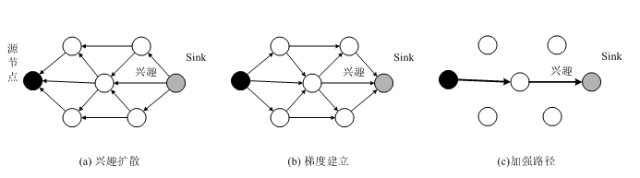
7.2.2 DD定向扩散路由算法的三个阶段
兴趣扩散
汇聚节点发送查询消息
兴趣消息：任务性质、数据采集/发送数率、时间戳等
中间节点：记录,转发
梯度建立
与兴趣消息扩散过程相反的路径
路径加强
最优的路径

Slide 12
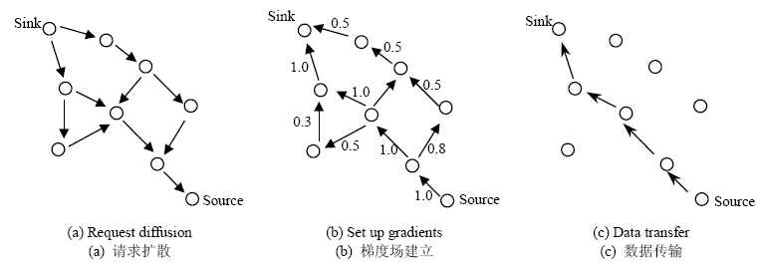
DD路由举例
数值表明信道的可靠性

Slide 13
DD路由算法的特点
基于查询的路由
汇聚节点（Sink)发出任务查询命令，传感器节点向汇聚节点报告采集的数据。
数据融合
通信流量主要是汇聚节点和传感器节点之间的命令和数据传输，同时传感器节点要在传输路径上进行数据融合，通过减小通信流量来节能。

Slide 14
DD算法的几个概念—兴趣
1.兴趣(Interest)：与Sink节点(或管理员、观察者)所需要的数据相关的信息
兴趣的数据格式
时间戳：指示接收到相关兴趣消息的最近时间
若干梯度域：每个梯度和其邻居节点相关联,每个梯度中含有一个指定的数据传输率
持续时间：该兴趣消息的有效期
查询内容（温度、湿度等）
查询要求（如上报间隔、持续时间等）
通过分配不同属性值来表示不同任务的描述符，数据以(attribute, value)命名
type = four-legged animal // detect animal location
interval = 20 ms // send back events every 20 ms
duration = 10 seconds // .. for the next 10 seconds
rect = [-100, i00, 200, 400] // from sensors within rectangle

Slide 15
DD算法的几个概念—梯度
2.梯度(gradients)：Sink节点在兴趣消息以洪泛方式传播过程中形成的，从数据源到sink节点的路由
协议逐跳地在每个节点上建立反向的从数据源到汇聚节点的数据传输梯度
它既包含了下一跳节点（发来查询的相邻节点）和时间戳，也包含了信息采集相关的内容（如数据采集内容、采集速率等）
表示了数据的传输方向
第1步的消息扩散过程兼顾了建立探测网络gradients
兴趣包中包含时间标签域和若干个梯度(gradient)域，按成本最小化原则引导数据扩散的方向

Slide 16
DD算法的几个概念-路径加强
3.路径加强：数据在传送过程中，可能存在多条路径，sink节点选择的其中的最优路径
最优的传输路径
一旦source有可用数据便通过reinforced路径把数据发回给sink
中间节点融合数据
传感网络reinforce这些路径中的一条或少量几条
其中一条路径成为“主路径”，而其他路径相应的成为备用路径

Slide 17
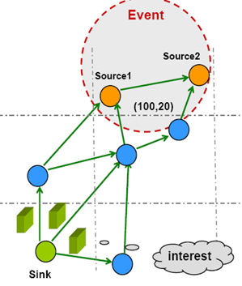
例：通过传感器网络查询动物行踪的扩散路由建立过程
Interest的传播
告诉我在（100,20）的区域内4脚动物的位置
区域内节点收到interest后立即启动传感器收集4脚动物的数据
收集到的数据沿着interest的逆向路径返回

Slide 18
DD协议评价
优点
数据中心路由，定义不同任务类型/目标区域消息；
路径加强机制可显著提高数据传输的速率；
周期性路由：能量的均衡消耗；
缺点
周期性的洪泛机制: 能量和时间开销都比较大；
节点需要维护一个兴趣消息列表，代价较大；

Slide 19
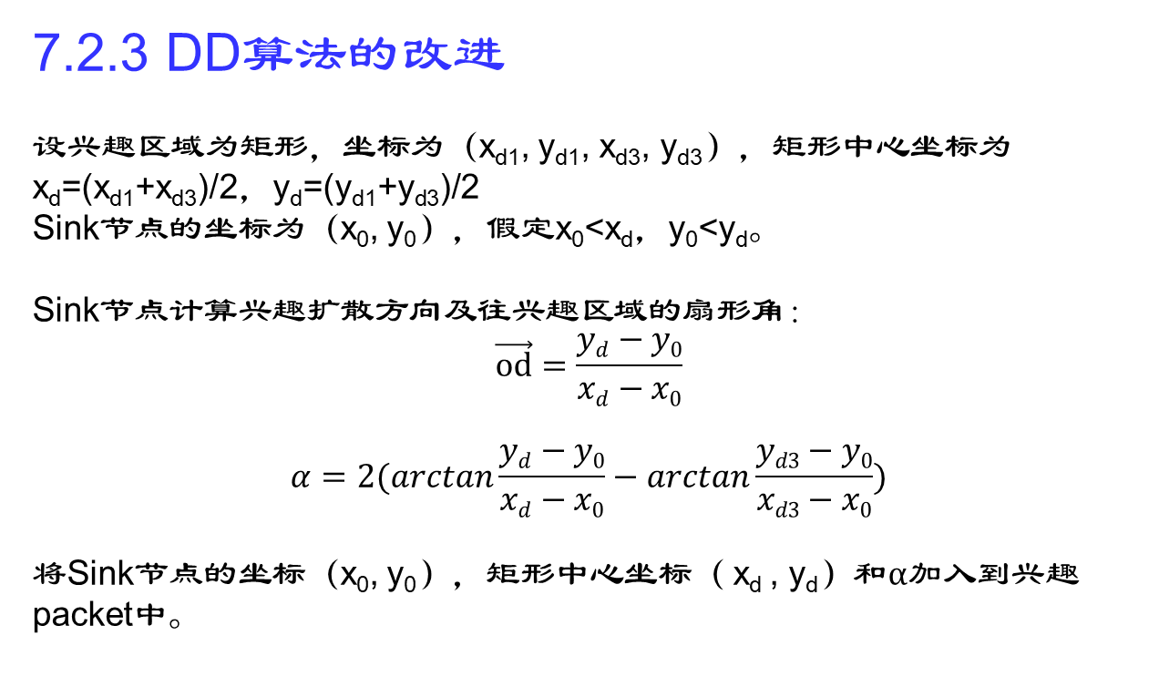
7.2.3 DD算法的改进
设兴趣区域为矩形，坐标为（x_{d1}, y_{d1}, x_{d3}, y_{d3}），矩形中心坐标为
x_{d}=(x_{d1}+x_{d3})/2，y_{d}=(y_{d1}+y_{d3})/2
Sink节点的坐标为（x₀, y₀），假定x₀<x_{d}，y₀<y_{d}。
Sink节点计算兴趣扩散方向及往兴趣区域的扇形角：
$$\vec{od}=\frac{yd−y0}{xd−x0}$$
$$α=2(arctan\frac{yd−y0}{xd−x0}−arctan\frac{yd3−y0}{xd3−x0})$$
将Sink节点的坐标（x₀, y₀），矩形中心坐标（ x_{d} , y_{d}）和α加入到兴趣packet中。

Slide 20
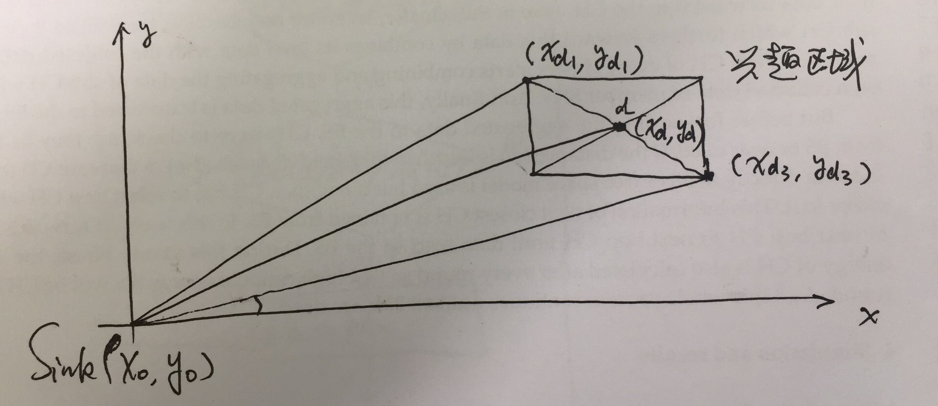
接收到兴趣packet的节点i（坐标为（x_{i}, y_{i}）），从中提取（x₀, y₀），（x_{d}, y_{d}）和α。先判断自己是否在兴趣区域内，若在，则转发兴趣packet；否则说明节点i是中间节点，继续判断自己是否在往兴趣区的扇形区域内（x₀<x_{i}<x_{d}，y₀<y_{i}<y_{d}，即α 角覆盖的区域），若在，则转发兴趣packet，否则不转发。

Slide 21
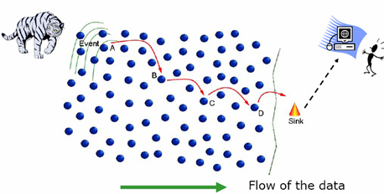
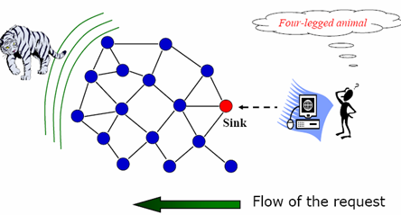
7.2.4 DD和SPIN协议的比较
DD协议—查询方式
SPIN协议—事件触发方式
WSN信息传播
SPIN
DD
Notes:
以数据为中心的路由协议对感知到的数据按照属性命名，对相同属性的数据在传输过程中进行融合操作，减少网络中冗余数据的传输。这类协议同时集成了网络路由任务和应用层数据管理任务。
Dissemination，分发
以数据为中心。与传统无线网络的路由协议以地址作为节点标识和路由依据不同，无线传感器网络通常只关心区域内某个观测指标的值，而不具体关心单个节点的观测数据；它不依赖于全网唯一的标识，通常包含多个节点到少数汇聚节点的数据流，按照对感知数据的需求、数据通信模式和流向，以数据为中心形成消息的转发路径。
dissemination.分发

Slide 22
7.2.5 DD路由协议簇
GBR路由(Gradient-Based Routing)协议
梯度域扩展（ 加入传感器节点到Sink节点的跳数信息、无线链路评估信息）
提高路由的稳定性和可靠性
EAR (Energy Aware Routing)路由协议
建立路由过程中加入能量评估机制；路由路径的能量开销大于某一阈值时，舍弃该路径
平衡网络负载，延长网络生成时间
CADR路由(Constrained Anisotropic Diffusion routing)协议
兴趣消息往指定方向发送
加快洪泛过程的收敛速度
谣传路由(Rumor routing)
改进兴趣消息的洪泛广播方式，为代理消息的单播随机转发
减小洪泛方式路径建立的开销
Notes:
Anisotropic，各向异性的

